Slide 1
Công nghệ phần mềm
Yêu cầu phần mềm

Slide 2
Nội dung chính
Yêu cầu phần mềm là gì?
Tầm quan trọng của yêu cầu phần mềm trong quá trình phát triển phần mềm
Kĩ nghệ yêu cầu

Slide 3
Yêu cầu phần mềm - Requirements
Tiêu chí gì quan trọng nhất
đối với chất lượng phần mềm?
Phần mềm thỏa mãn được yêu cầu của người dùng
Yêu cầu phần mềm:
Những gì người ta muốn có
trong phần mềm được phát triển.

Slide 4
Ví dụ Travel Agency: Yêu cầu người dùng
Hãng du lịch TravelGood đến gặp bạn (người làm phần mềm) và đề nghị làm dự án phần mềm sau:
  Mô tả bài toán / yêu cầu người dùng
    TravelGood muốn cung cấp cho khách hàng của họ một ứng dụng đặt vé và lập kế hoạch du lịch. Ứng dụng này cần cho phép khách lập kế hoạch về các chuyến bay và khách sạn. Đầu tiên, khách hàng có thể sắp xếp một chuyến đi, sau đó đặt vé và đặt phòng khách sạn cho chuyến đi đó. Người dùng có thể lập kế hoạch cho nhiều chuyến đi. Ngoài ra, phần mềm còn cho phép hủy các chuyến đã đặt.

Slide 5
Ví dụ Travel Agency: Yêu cầu hệ thống
Sau khi nhận làm phần mềm cho TravelGood đội phát triển chi tiết hóa thành các yêu cầu hệ thống:
  Người dùng có thể lập kế hoạch một chuyến đi bằng cách chọn một trình tự các điểm đến, rồi lưu lại. (kèm theo sơ đồ mô tả kịch bản ca sử dụng)
  Hệ thống cần là ứng dụng Web, chạy được tại tất cả các hệ điều hành và hầu hết các trình duyệt
  Ứng dụng Web phải triển khai được tại các server tiêu chuẩn như GlassFish hoặc Tomcat
  Hệ thống phải dễ sử dụng: đạt một test usability (kèm chi tiết cụ thể)
  …

Slide 6
Project:
Hệ thống quản lý luận văn cao học
Học viên cao học ngành CNTT cần làm luận văn tốt nghiệp. Mỗi luận văn có 01 giáo viên hướng dẫn. Trong quá trình làm luận văn, học viên có những hoạt động sau mà giáo vụ Khoa cần quản lý:
  Học viên đăng ký làm luận văn (đề cương và giáo viên hướng dẫn)
  Báo cáo tiến độ theo đợt do Khoa tổ chức, học viên cần đăng ký và có giáo viên hướng dẫn đồng ý, khi báo cáo thì hội đồng có ghi lại nhận xét.
  Bảo vệ luận văn theo đợt, do Khoa tổ chức, giáo viên hướng dẫn đồng ý.

Slide 7
Software requirements
Hệ thống quản lý luận văn cao học
Học viên
  Được cấp tài khoản sử dụng hệ thống
  có thể đăng ký đề tài cùng với giáo viên hướng dẫn theo quy trình (các bước trong sơ đồ gắn kèm)
  có thể tra cứu được tên và thông tin giáo viên
  có thể xem danh sách đề tài đã được đăng ký
Giáo vụ
  Xem danh sách học viên đã đăng ký đề tài
  Tạo tài khoản cho học viên theo danh sách
1 học viên tối đa 1 luận văn và 1 giáo viên hướng dẫn
1 giáo viên được hướng dẫn nhiều học viên
Hệ thống có giao diện Web
HỌc viên chỉ có thể sửa thông tin của bản thân
Cho phép 1000 người sử dụng song song.
Chạy được trên IE, Chrome, Cốc Cốc, Firefox, Opera Mini, Safari.

Slide 8
Ví dụ khác
Đặc tả yêu cầu người dùng
1. Phần mềm phải cung cấp một phương tiện để biểu diễn và truy nhập các file bên ngoài được tạo bằng các công cụ khác.
Đặc tả yêu cầu hệ thống
1.1. Người dùng cần được cung cấp tiện ích để định nghĩa kiểu của các file ngoài.
1.2 Mỗi kiểu file ngoài có thể được biểu diễn dưới dạng một biểu tượng trên phần hiển thị của người dùng.
1.3 Mỗi kiểu file ngoài có thể có một công cụ có thể dùng cho loại file đó.
1.4 Cần cung cấp các tiện ích để người dùng có thể định nghĩa biểu tượng cho file ngoài.
1.5 Khi một người dùng chọn một biểu tượng đại diện cho một file ngoài, hiệu ứng của việc chọn đó là gọi công cụ tương ứng với kiểu của file đó để chạy nó.
dịch từ nguyên bản Software Engineering 8th Ed. của Ian Sommerville

Slide 9
Yêu cầu người dùng / Yêu cầu hệ thống
Yêu cầu người dùng - User requirements
  Các phát biểu bằng ngôn ngữ tự nhiên cộng với các sơ đồ về các dịch vụ mà hệ thống cung cấp và các ràng buộc về vận hành.
  Được viết cho khách hàng.
Yêu cầu hệ thống – System requirements
  Một tài liệu có cấu trúc bao gồm các mô tả chi tiết về các chức năng và dịch vụ của hệ thống cùng với các ràng buộc về vận hành.
  Định nghĩa cái gì cần được cài đặt
    Có thể là một phần của một hợp đồng giữa khách hàng và người nhận thầu.

Slide 10
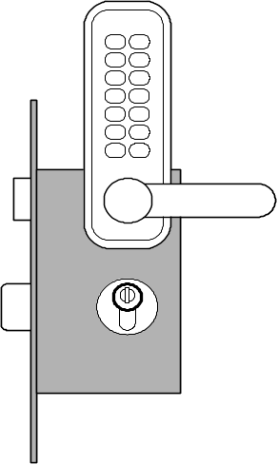
Ví dụ yêu cầu hệ thống
Identifier | Priority | Requirement
REQ1 | 5 | The system shall keep the door locked at all times, unless commanded otherwise by authorized user. When the lock is disarmed, a countdown shall be initiated at the end of which the lock shall be automatically armed (if still disarmed).
REQ2 | 2 | The system shall lock the door when commanded by pressing a dedicated button.
REQ3 | 5 | The system shall, given a valid key code, unlock the door and activate other devices.
REQ4 | 4 | The system should allow mistakes while entering the key code. However, to resist “dictionary attacks,” the number of allowed failed attempts shall be small, say three, after which the system will block and the alarm bell shall be sounded.
REQ5 | 2 | The system shall maintain a history log of all attempted accesses for later review.
REQ6 | 2 | The system should allow adding new authorized persons at runtime or removing existing ones.
REQ7 | 2 | The system shall allow configuring the preferences for device activation when the user provides a valid key code, as well as when a burglary attempt is detected.
REQ8 | 1 | The system should allow searching the history log by specifying one or more of these parameters: the time frame, the actor role, the door location, or the event type (unlock, lock, power failure, etc.). This function shall be available over the Web by pointing a browser to a specified URL.
REQ9 | 1 | The system should allow filing inquiries about “suspicious” accesses. This function shall be available over the Web.

Slide 11
Yêu cầu chức năng / phi chức năng
Yêu cầu chức năng – functional requirement:
  Người dùng có thể lập kế hoạch một chuyến đi, đặt vé, đặt phòng, lưu một kế hoạch để sau này sẽ đặt vé đặt phòng…
Yêu cầu phi chức năng – non-functional requirement:
  Hệ thống cần là ứng dụng Web, chạy được tại tất cả các hệ điều hành và hầu hết các trình duyệt
  Ứng dụng Web phải triển khai được tại các server tiêu chuẩn như GlassFish hoặc Tomcat
  Hệ thống phải dễ sử dụng – phải đạt một test usability

Slide 12
  “Hệ thống cần là ứng dụng Web, chạy được tại tất cả các hệ điều hành và hầu hết các trình duyệt”
    Không rõ ràng!!!!

Slide 13
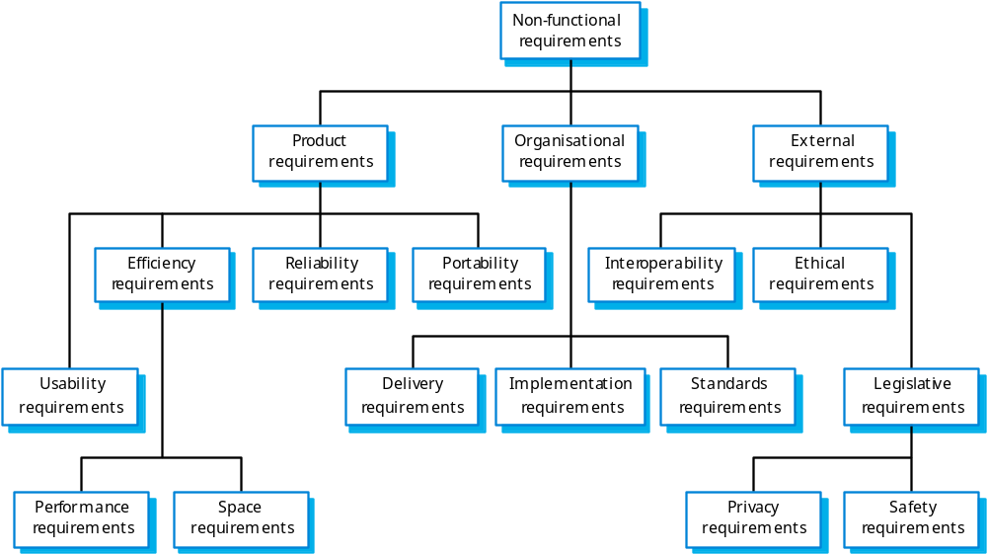
Các loại yêu cầu phi chức năng
chi tiết tại GT

Slide 14
Yêu cầu chức năng và phi chức năng
Yêu cầu chức năng
  Phát biểu về các dịch vụ mà hệ thống cần cung cấp,
    Hệ thống cần phản ứng như thế nào với các input cụ thể
    Hệ thống cần ứng xử như thế nào trong các tình huống cụ thể.
Yêu cầu phi chức năng
  Ràng buộc về các dịch vụ hay chức năng của hệ thống
    Chẳng hạn ràng buộc về thời gian, về quy trình phát triển, về các chuẩn v.v..
dịch từ nguyên bản Software Engineering 8th Ed. của Ian Sommerville

Slide 15
Đặc điểm của yêu cầu được diễn đạt tốt
Kiểm thử được – testability
  Test được (thủ công hoặc tự động)
Đo được
  Ví dụ về yêu cầu không đo được:
    Hệ thống cần dễ sử dụng bởi các nhân viên và cần được tổ chức sao cho người dùng ít làm nhầm nhất
  Đo được:
    Nhân viên cần sử dụng được toàn bộ các chức năng của hệ thống sau 04 tiếng huấn luyện. Sau huấn luyện, số lỗi trung bình mà một người dùng có kinh nghiệm phạm phải trong mỗi giờ không vượt quá 02 lỗi

Slide 16

Các độ đo có thể sử dụng
Đặc điểm | Độ đo
Tốc độ | Số giao dịch được xử lý mỗi giây Thời gian đáp ứng mỗi sự kiện Tần xuất làm tươi màn hình
Kích thước | M Bytes Số lượng ROM chip
Dễ sử dụng | Thời gian huấn luyện Số trang tài liệu hướng dẫn sử dụng
Độ tin cậy Reliability | Khoảng thời gian trung bình giữa các sự cố Xác suất hệ thống không hoạt động tại một thời điểm Số lần xảy ra sự cố trong mỗi giờ
Vững mạnh - Robustness | Thời gian cần để hoạt động lại sau sự cố Phần trăm sự kiện gây sự cố Xác xuất hỏng dữ liệu do sự cố
Khả chuyển - Portability | Số lượng hệ thống đích

Slide 17
Nội dung chính
Yêu cầu phần mềm là gì?
Tầm quan trọng của yêu cầu phần mềm trong quá trình phát triển phần mềm
Kĩ nghệ yêu cầu

Slide 19
User Story
As a tenant, I can unlock the doors to enter my apartment.
user-role
(benefactor)
capability
business-value
Tương tự với yêu cầu hệ thống, nhưng tập trung vào những gì người dùng nhận được từ hệ thống, thay vì các tính năng hệ thống.
Được sử dụng phổ biến trong các phương pháp Agile.

Slide 20
Example User Stories
Identifier | User Story | Size
ST-1 | As an authorized person (tenant or landlord), I can keep the doors locked at all times. | 4 points
ST-2 | As an authorized person (tenant or landlord), I can lock the doors on demand. | 3 pts
ST-3 | The lock should be automatically locked after a defined period of time. | 6 pts
ST-4 | As an authorized person (tenant or landlord), I can unlock the doors. (Test: Allow a small number of mistakes, say three.) | 9 points
ST-5 | As a landlord, I can at runtime manage authorized persons. | 10 pts
ST-6 | As an authorized person (tenant or landlord), I can view past accesses. | 6 pts
ST-7 | As a tenant, I can configure the preferences for activation of various devices. | 6 pts
ST-8 | As a tenant, I can file complaint about “suspicious” accesses. | 6 pts

Slide 21
Nội dung chính
Yêu cầu phần mềm là gì?
Tầm quan trọng của yêu cầu phần mềm trong quá trình phát triển phần mềm
Kĩ nghệ yêu cầu
  Nghiên cứu khả thi
  Thu thập và phân tích yêu cầu
  Làm tài liệu yêu cầu
  Thẩm định yêu cầu

Slide 22




The requirements engineering process
Feasibility Study
Requirements elicitation and analysis
Requirements specification
Requirements validation
Feasibility report
System models
User and system requirements
Requirements document
dịch từ nguyên bản Software Engineering 8th Ed. của Ian Sommerville

Slide 23
Kĩ nghệ yêu cầu
Requirements Specification
System requirements specification and modeling
User requirements specification
Business requirements specification
System requirements elicitation
User requirements elicitation
Feasibility study
Prototyping
Requirements elicitation
Reviews
Requirements validation
System requirements document
dịch từ nguyên bản Software Engineering 8th Ed. của Ian Sommerville

Slide 24
Nghiên cứu khả thi
Feasibility studies
Một nghiên cứu ngắn, tập trung, nhằm kiểm tra xem
  Hệ thống có đóng góp cho các mục tiêu của tổ chức hay không?
  Hệ thống có thể được phát triển bằng công nghệ hiện hành và trong phạm vi ngân sách hay không?
  Hệ thống có thể được tích hợp với các hệ thống khác đang được sử dụng hay không?
dịch từ nguyên bản Software Engineering 8th Ed. của Ian Sommerville

Slide 25
Thực hiện nghiên cứu khả thi
Dựa trên đánh giá thông tin (cái gì cần), thu thập thông tin và viết báo cáo.
Các câu hỏi dành cho nhân viên của tổ chức
  Nếu hệ thống không được cài đặt thì sao?
  Quy trình hiện hành có những vấn đề gì?
  Hệ thống được đề xuất sẽ giúp được gì và như thế nào?
  Khi tích hợp sẽ gặp những rắc rối nào?
  Có cần công nghệ mới hay không? Cần kĩ năng gì?
  Hệ thống mới cần hỗ trợ những tiện ích nào?
dịch từ nguyên bản Software Engineering 8th Ed. của Ian Sommerville

Slide 26
Nội dung chính
Yêu cầu phần mềm là gì?
Tầm quan trọng của yêu cầu phần mềm trong quá trình phát triển phần mềm
Kĩ nghệ yêu cầu
  Nghiên cứu khả thi
  Thu thập và phân tích yêu cầu
  Làm tài liệu yêu cầu
  Thẩm định yêu cầu

Slide 27
Các hoạt động quy trình
Phát hiện
  Tương tác với các stakeholder để tìm ra yêu cầu của họ.
  Các yêu cầu về miền chuyên dụng cũng được phát hiện tại bước này.
Phân loại và tổ chức
  Phân nhóm các yêu cầu có liên quan đến nhau và tổ chức chúng thành các cụm có quan hệ gắn kết với nhau.
Đặt thứ tự ưu tiên và giải quyết mâu thuẫn giữa các yêu cầu
  Xếp thứ tự ưu tiên cho các yêu cầu và giải quyết các xung đột/mâu thuẫn giữa các yêu cầu.
Documentation – Viết tài liệu
  Ghi lại các yêu cầu làm tài liệu đầu vào cho vòng xoắn tiếp theo.
dịch từ nguyên bản Software Engineering 8th Ed. của Ian Sommerville

Slide 28
Vòng xoắn ốc yêu cầu
Phân loại và tổ chức
Classification and organization
Đánh giá độ ưu tiên và thương thảo
Prioritization and negotiation
Phát hiện mới
Discovery
Viết tài liệu
Documentation
dịch từ nguyên bản Software Engineering 8th Ed. của Ian Sommerville

Slide 29
Phát hiện yêu cầu
Quy trình thu thập thông tin về hệ thống đề xuất và các hệ thống sẵn có, gạn lọc ra các yêu cầu người dùng và yêu cầu hệ thống từ các thông tin này.
dịch từ nguyên bản Software Engineering 8th Ed. của Ian Sommerville

Slide 30

Thu thập yêu cầu từ đâu?
Làm việc với khách hàng để tìm hiểu thông tin về
  Miền ứng dụng,
  Các dịch vụ mà hệ thống cần cung cấp và
  Các ràng buộc về vận hành hệ thống.
Những người có thể cần tham gia: khách hàng, người sử dụng, lập trình viên, chuyên gia kĩ thuật,...
  stakeholders.
Tài liệu về hoạt động doanh nghiệp
Đặc tả của các hệ thống tương tự.
dịch từ nguyên bản Software Engineering 8th Ed. của Ian Sommerville

Slide 31

Ví dụ: ATM stakeholder
Khách hàng của ngân hàng (người sử dụng dịch vụ)
Đại diện của các ngân hàng khác (ATM của ngân hàng này có thể dùng để giao dịch với ngân hàng khác)
Quản lý ngân hàng (dùng thông tin quản lý từ hệ thống ATM)
Nhân viên lại các chi nhánh ngân hàng (vận hành hệ thống)
Quản trị cơ sở dữ liệu (tích hợp hệ thống với CSDL của ngân hàng)
Quản lý an ninh
Phòng marketing (muốn dùng ATM để quảng cáo)
Kĩ sư bảo trì phần mềm và phần cứng
Những người điều phối hệ thống ngân hàng quốc gia (đảm bảo hệ thống tuân theo nguyên tắc chung)
dịch từ nguyên bản Software Engineering 8th Ed. của Ian Sommerville

Slide 32
Các kĩ thuật
Lấy yêu cầu
  Phỏng vấn, điều tra bằng bảng câu hỏi
  Danh mục khái niệm (glossary) để hiểu miền ứng dụng
  Ca sử dụng / user story
  Quan sát
  Nghiên cứu tài liệu
  Joint Application Design – JAD
  Làm bản mẫu
Đặc tả yêu cầu
  Danh mục khái niệm
  Use case / user story

Slide 33
Khó khăn khi phân tích yêu cầu
Stakeholder không biết họ thực sự muốn gì.
Stakeholder diễn đạt yêu cầu bằng các thuật ngữ của họ.
Các stakeholder khác nhau có thể có các yêu cầu xung đột.
Các nhân tố tổ chức và chính trị có thể ảnh hưởng đến yêu cầu hệ thống.
Các yêu cầu thay đổi ngay trong quá trình phân tích
  Chẳng hạn khi môi trường doanh nghiệp thay đổi.
dịch từ nguyên bản Software Engineering 8th Ed. của Ian Sommerville

Slide 34
Nội dung chính
Yêu cầu phần mềm là gì?
Tầm quan trọng của yêu cầu phần mềm trong quá trình phát triển phần mềm
Kĩ nghệ yêu cầu
  Nghiên cứu khả thi
  Thu thập và phân tích yêu cầu
    Use case – ca sử dụng
  Làm tài liệu yêu cầu
  Thẩm định yêu cầu

Slide 35
Scenario
Kịch bản (scenario) là các ví dụ đời thực về việc hệ thống có thể được sử dụng như thế nào.
Các kịch bản nên bao gồm
  Một miêu tả về tình huống ban đầu
  Một miêu tả về luồng sự kiện thông thường
  Một miêu tả về những trục trặc gì có thể xảy ra
  Thông tin về các hoạt động xảy ra đồng thời
  Một miêu tả về trạng thái khi kịch bản kết thúc
dịch từ nguyên bản Software Engineering 8th Ed. của Ian Sommerville

Slide 36
Kịch bản LIBSYS (1)
Initial Assumption: Người dùng đã đăng nhập hệ thống LIBSYS và đã tìm thấy tạp chí có đăng tài liệu cần tìm.
Normal:
Người dùng chọn tài liệu cần copy. Hệ thống sẽ yêu cầu người dùng nhập thông tin thuê bao hoặc chọn cách trả phí dùng tài liệu. Có thể thanh toán bằng thẻ tín dụng hoặc dùng số tài khoản của một tổ chức.
Sau đó người dùng được yêu cầu điền một form bản quyền trong đó có chi tiết về giao dịch này, rồi submit form đó cho hệ thống LIBSYS.
Hệ thống kiểm tra form bản quyền, nếu OK, bản PDF của tài liệu sẽ được tải xuống máy tính của người dùng và người dùng được thông báo về việc này. Sau đó người dùng được chọn một máy in, và tài liệu sẽ được in tại đó. Nếu tài liệu đã được gắn cờ ‘print-only’ thì nó sẽ được xóa khỏi máy của người dùng ngay sau khi người dùng khẳng định rằng đã in xong.
dịch từ nguyên bản Software Engineering 8th Ed. của Ian Sommerville

Slide 37
Kịch bản LIBSYS (2)
What can go wrong:
Người dùng có thể điền form sai. Khi đó hệ thống cần hiện lại form để người dùng sửa lại. Nếu form được submit sau đó vẫn sai thì hủy yêu cầu đọc tài liệu của người dùng.
Hệ thống có thể không chấp nhận giao dịch thanh toán tiền. Hủy yêu cầu đọc tài liệu của người dùng.
Việc download tài liệu có thể thất bại. Làm lại cho đến khi thành công hoặc khi người dùng chấm dứt phiên làm việc.
Có thể không in được tài liệu. Nếu bài báo không có gắn cờ ‘print-only’ thì giữ nó trong workspace của LIBSYS. Nếu không, xóa tài liệu và hoàn lại chi phí cho người dùng.
Other activities: Song song download các tài liệu khác nhau.
System state on completion: Người dùng đang ở trạng thái đăng nhập. Nếu tài liệu có gắn cờ 'print-only' thì nó đã bị xóa khỏi LIBSYS workspace.
dịch từ nguyên bản Software Engineering 8th Ed. của Ian Sommerville

Slide 38
Use case
Ca sử dụng (use-case) là một kĩ thuật kiểu kịch bản bằng ngôn ngữ UML
  Chỉ rõ các actor trong một tương tác và
  Mô tả chính tương tác đó.
Một bộ ca sử dụng có thể mô tả được tất cả các tương tác có thể đối với hệ thống.
Có thể dùng các sơ đồ tuần tự (sequence diagram) để bổ sung chi tiết cho các ca sử dụng
  Minh họa chuỗi xử lý sự kiện.
dịch từ nguyên bản Software Engineering 8th Ed. của Ian Sommerville

Slide 39
use-case in tài liệu
In tài liệu
dịch từ nguyên bản Software Engineering 8th Ed. của Ian Sommerville

Slide 40
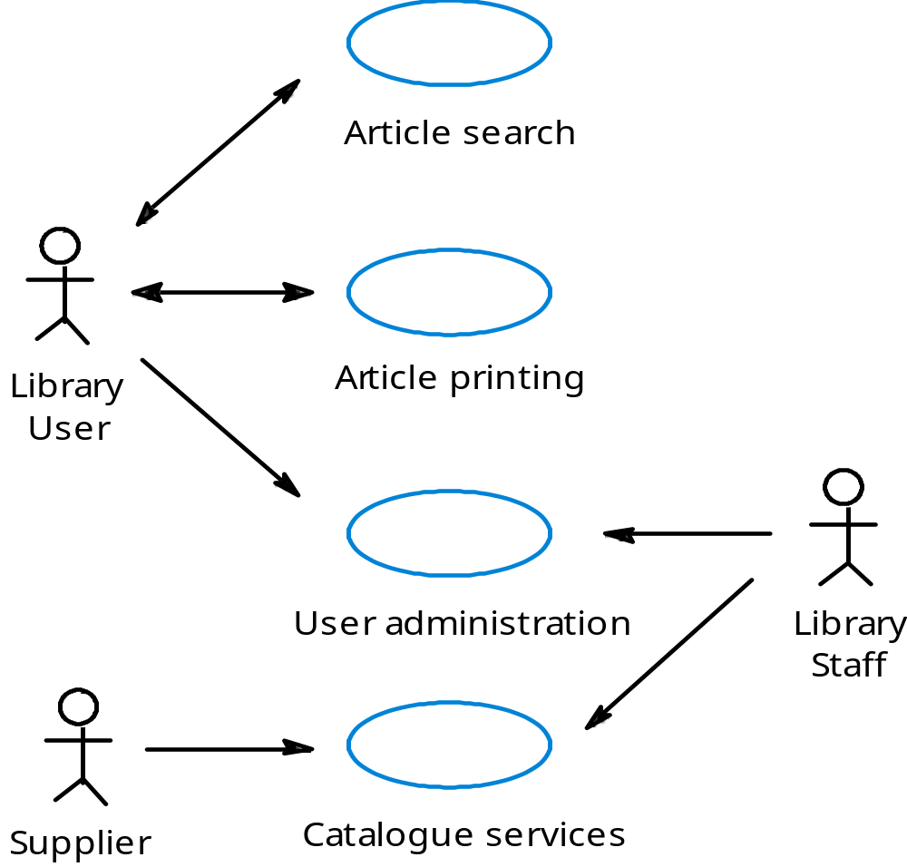
LIBSYS use case
dịch từ nguyên bản Software Engineering 8th Ed. của Ian Sommerville

Slide 41
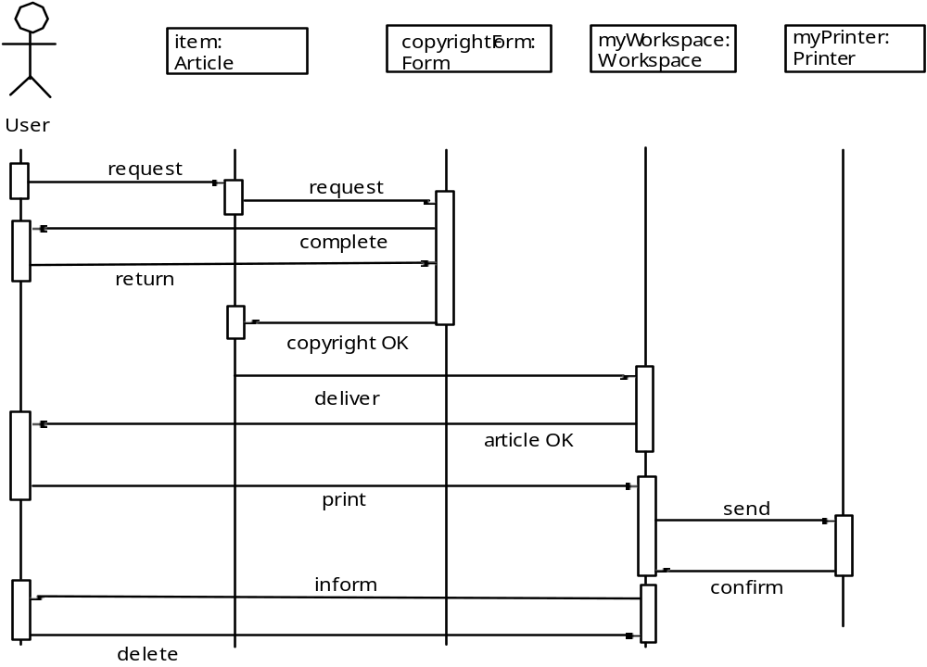
Article printing
dịch từ nguyên bản Software Engineering 8th Ed. của Ian Sommerville

Slide 42
Ca sử dụng – Use case
Use case:
  Là một tập các kịch bản tương tác giữa một hoặc vài actor với hệ thống nhằm thực hiện một mục tiêu chung
Sơ đồ use case (đồ họa)
  Sơ đồ mô tả tổng quan các ca sử dụng của một hệ thống và ai dùng chức năng nào
Mô tả chi tiết use case (văn bản)
  Mô tả chi tiết tương tác giữa người dùng và hệ thống trong một tập các kịch bản

Slide 43
Ví dụ Use Case:
Travel Agency use case list available flights
Tên: list available flights
Mô tả: người dùng xem danh sách các chuyến bay có thể đặt
Actor: người dùng
Kịch bản chính:
người dùng nhập thông tin về thành phố cần đến, ngày đi và ngày đến
hệ thống cung cấp một danh sách các chuyến bay phù hợp kèm theo giá vé và booking number
Kịch bản phụ:
1a. Dữ liệu vào không đúng
2. Hệ thống báo lỗi và kết thúc, use case quay lại từ đầu
2.a. Không có chuyến bay nào phù hợp
3. Use case quay lại từ đầu
Ghi chú: Dữ liệu vào là đúng nếu tên thành phố đúng, ngày đi và ngày đến là các ngày hợp lệ, ngày đi sớm hơn ngày đến, ngày đến muộn hơn thời điểm hiện tại ít nhất 2 ngày, và ngày đi không muộn hơn một năm kể từ hiện tại

Slide 44
Ví dụ Use Case:
Travel Agency use case list available flights
người dùng nhập thông tin về thành phố cần đến, ngày đi và ngày đến
hệ thống cung cấp một danh sách các chuyến bay phù hợp kèm theo giá vé và booking number
1a. Dữ liệu vào không đúng
2. Hệ thống báo lỗi và kết thúc, use case quay lại từ đầu
2.a. Không có chuyến bay nào phù hợp
3. Use case quay lại từ đầu
1
1a
2
2a
3

Slide 45
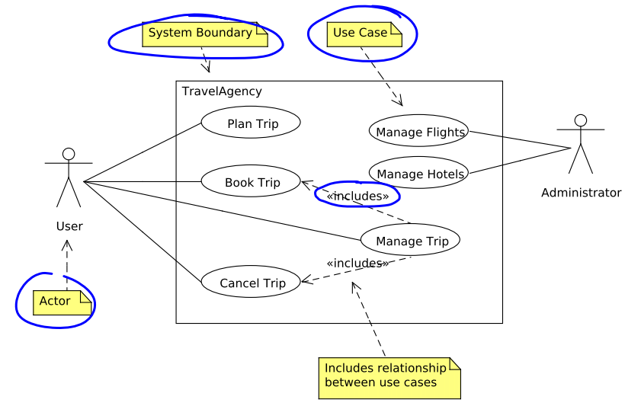
Sơ đồ Use case

Slide 46
Các loại sơ đồ use case
Business use case
  Một phần của tài liệu yêu cầu người dùng
  Mô tả chức năng từ góc nhìn của người dùng
System use case
  Một phần của tài liệu kĩ thuật của đội phát triển
  Mang tính kĩ thuật và chi tiết hơn
  Tập trung vào mô tả những gì cần cài đặt

Slide 47
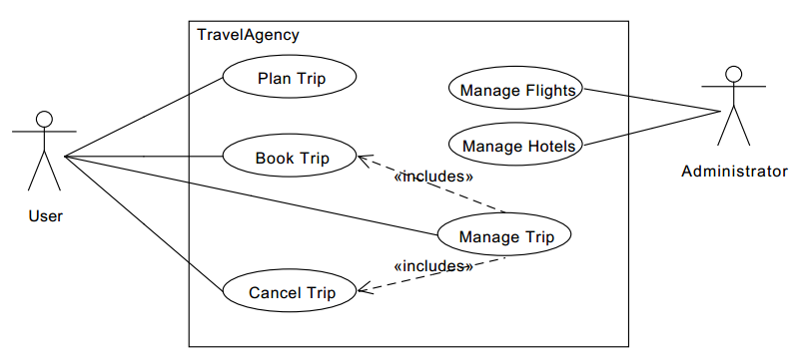
Yêu cầu chức năng của TravelAgency: các business use case

Slide 48
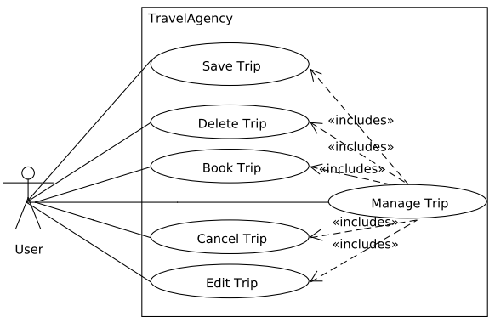
Yêu cầu chức năng của TravelAgency:
System use case, phần 1: manage trip

Slide 49
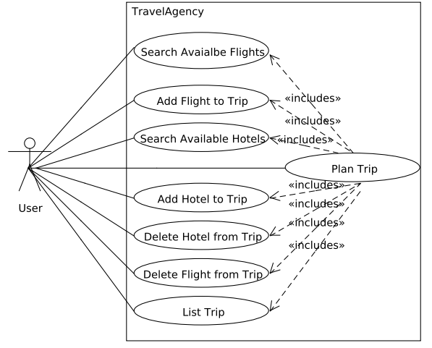
Yêu cầu chức năng của TravelAgency:
System use case, phần 2: plan trip

Slide 50
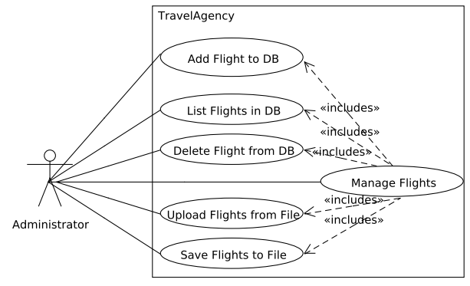
Yêu cầu chức năng của TravelAgency:
System use case, phần 3: manage flights

Slide 51
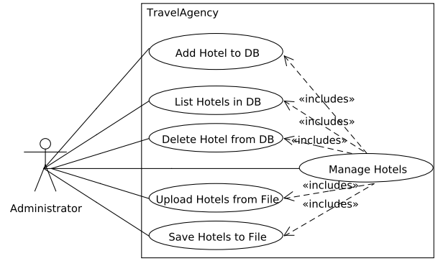
Yêu cầu chức năng của TravelAgency:
System use case, phần 4: manage hotels

Slide 52
Mẫu tài liệu mô tả use case
Mẫu dùng cho môn học này
Tên: tên của use case
Mô tả: Mô tả ngắn gọn của use case – mục tiêu của ca sử dụng
Actor: một hoặc vài actor – nhân tố tương tác với hệ thống
Tiền điều kiện: các điều kiện hệ thống cần thỏa mãn để use case có thể hoạt động
Kịch bản chính: Mô tả chuỗi tương tác chính giữa actor và hệ thống
  Chú ý! Chỉ nên mô tả hệ thống từ góc nhìn của người sử dụng
Các kịch bản phụ: Có thể chứa các kịch bản thất bại
Ghi chú: Dùng cho tất cả những gì cần thiết nhưng lại không phù hợp với các thể loại trên

Slide 53
Travel Agency. Mô tả chi tiết use case: list available flights
Tên: list available flights
Mô tả: người dùng xem danh sách các chuyến bay có thể đặt
Actor: người dùng
Kịch bản chính:
người dùng nhập thông tin về thành phố cần đến, ngày đi và ngày đến
hệ thống cung cấp một danh sách các chuyến bay phù hợp kèm theo giá vé và booking number
Kịch bản phụ:
1a. Dữ liệu vào không đúng
2. Hệ thống báo lỗi và kết thúc, use case quay lại từ đầu
2.a. Không có chuyến bay nào phù hợp
3. Use case quay lại từ đầu
Ghi chú: Dữ liệu vào là đúng nếu tên thành phố đúng, ngày đi và ngày đến là các ngày hợp lệ, ngày đi sớm hơn ngày đến, ngày đến muộn hơn thời điểm hiện tại ít nhất 2 ngày, và ngày đi không muộn hơn một năm kể từ hiện tại

Slide 54
Kịch bản
Tương tác giữa một actor và hệ thống
  Người dùng tác động vào hệ thống
  Hệ thống phản ứng
  Các hiệu ứng quan trọng đối với người dùng / người dùng thấy
Hoạt động bên trong của hệ thống không phải là một phần của tương tác

Slide 55
Travel Agency. Mô tả chi tiết use case: cancel trip
Tên: cancel trip
Mô tả: người dùng hủy một chuyến đi đã đặt
Actor: người dùng
Tiền điều kiện:
Chuyến đi đã được đặt chỗ
Ngày đầu tiên của thời gian đặt phòng khách sạn hoặc chuyến bay phải muộn hơn thời điểm hiện tại ít nhất 1 ngày.
Kịch bản chính:
Người dùng chọn chuyến đi để hủy
Hệ thống thông báo chi phí của việc hủy chuyến đi
Chuyến đi được chọn sẽ bị hủy sau khi người dùng khẳng định việc hủy

Slide 56
Travel Agency. Mô tả chi tiết use case: plan trip
Use case này chứa (include) các use case khác
Tên: plan trip
Mô tả: người dùng lập kế hoạch một chuyến đi bao gồm khách sạn và các chuyến bay
Actor: người dùng
Kịch bản chính: Lặp đi lặp lại hoạt động bất kì trong danh sách sau cho đến khi xong
1. list available flights (use case)
2. add flight to trip (use case)
3. list available hotels (use case)
4. add hotel to trip (use case)
5. list trip (use case)
6. delete hotel from trip (use case)
7. delete flight from tip (use case)

Slide 57
Travel Agency. Mô tả chi tiết use case: save trip
Tên: save trip
Mô tả: người dùng đặt tên cho chuyến đi hiện hành và lưu lại cho sử dụng sau này
Actor: người dùng
Tiền điều kiện: chuyến đi hiện hành không rỗng
Kịch bản chính:
1. Người dùng nhập tên cho chuyến đi
Các kịch bản phụ:
1: tên nhập không hợp lệ
2: thông báo cho người dùng và kết thúc use case
1: tên trùng với tên của một chuyến khác
2: hỏi người dùng xem có nên ghi đè lên chuyến đã ghi lần trước hay không
3a: nếu người dùng đồng ý, ghi đè lên chuyến cũ
3b: nếu người dùng không đồng ý, kết thúc use case

Slide 58
Use case và ranh giới hệ thống
Use case và actor được xác định tùy theo ranh giới hệ thống
TRAVEL AGENCY
FRONT END
BACK END
List flights
Search for fights
Người dùng
Biên hệ thống: TravelAgency
Biên hệ thống: Front End
TRAVEL AGENCY
FRONT END
List flights
List flights
Người dùng
BACK END
Người dùng

Slide 59
Nội dung chính
Yêu cầu phần mềm là gì?
Tầm quan trọng của yêu cầu phần mềm trong quá trình phát triển phần mềm
Kĩ nghệ yêu cầu
  Nghiên cứu khả thi
  Thu thập và phân tích yêu cầu
  Làm tài liệu yêu cầu
  Thẩm định yêu cầu

Slide 60
Thẩm định yêu cầu
(Requirement validation) quan tâm đến việc chứng tỏ rằng các yêu cầu định nghĩa được hệ thống mà khách hàng thực sự muốn.
Chi phí của lỗi yêu cầu cao đến mức công đoạn thẩm định rất quan trọng
  Việc sửa một lỗi yêu cầu sau khi đã bàn giao phần mềm có thể tốn kém gấp 100 lần chi phí cho việc sửa một lỗi cài đặt.
dịch từ nguyên bản Software Engineering 8th Ed. của Ian Sommerville

Slide 61
Các tiêu chí cho thẩm định
Hiệu lực – Validity
  Hệ thống có cung cấp những chức năng phục vụ tốt nhất yêu cầu của khách hàng hay không?
Nhất quán – Consistency
  Có những yêu cầu nào xung đột nhau không?
Đầy đủ – Completeness
  Có đủ các chức năng mà khách hàng đòi hỏi hay không?
Thực tế – Realism
  Có thể cài đặt các yêu cầu trong phạm vi công nghệ và ngân sách cho phép hay không?
Kiểm định được – Verifiability
  Có cách kiểm tra các yêu cầu xem chúng đã được thỏa mãn chưa hay không?
dịch từ nguyên bản Software Engineering 8th Ed. của Ian Sommerville

Slide 62
Kĩ thuật thẩm định yêu cầu
Duyệt yêu cầu – Requirements reviews
  Đọc và phân tích lại một cách có hệ thống (không dùng chương trình tự động).
Phiên bản thử nghiệm – Prototyping
  Dùng một mô hình chạy được của hệ thống để kiểm tra các yêu cầu (Chương 17)
Tạo các ca kiểm thử (test case)
  Viết các test dành cho các yêu cầu để kiểm tra khả năng kiểm thử được.
dịch từ nguyên bản Software Engineering 8th Ed. của Ian Sommerville

Slide 63
Quản lý yêu cầu
Yêu cầu phần mềm luôn luôn thay đổi!
Môi trường doanh nghiệp và kĩ thuật thay đổi
  Phần cứng mới → giao diện mới.
  Luật thay đổi, nhu cầu doanh nghiệp thay đổi → thay đổi chức năng
Khách hàng, người sử dụng thay đổi
  Thay đổi chức năng
Xung đột giữa các yêu cầu mới nảy sinh, và giữa yêu cầu mới với yêu cầu cũ
dịch từ nguyên bản Software Engineering 8th Ed. của Ian Sommerville

Slide 64
Quản lý yêu cầu
Để quản lý yêu cầu, cần xác định
  Định danh yêu cầu: Mỗi yêu cầu có định danh riêng để tiện cho việc tham chiếu giữa các yêu cầu và lần vết
  Quy trình quản lý thay đổi: các hoạt động đánh giá ảnh hưởng và chi phí của thay đổi
  Chính sách lần vết: cách ghi lại và lưu trữ quan hệ giữa các yêu cầu và giữa mỗi yêu cầu với thiết kế tương ứng với nó
  Công cụ hỗ trợ: hỗ trợ thực hiện các công việc trên một cách có hiệu quả. CASE tool, spreadsheet, cơ sở dữ liệu....
dịch từ nguyên bản Software Engineering 8th Ed. của Ian Sommerville

Slide 65
Quản lý thay đổi
Xác định vấn đề
Phân tích vấn đề,
đặc tả thay đổi
Phân tích thay đổi &
đánh giá chi phí
Thực hiện
thay đổi
Yêu cầu đã chỉnh sửa

Slide 66
Quản lý thay đổi yêu cầu
Nên áp dụng cho tất cả các thay đổi được đề xuất đối với bộ yêu cầu.
Các giai đoạn chính
  Phân tích vấn đề: Thảo luận về vấn đề của các yêu cầu và đề xuất thay đổi; Bổ sung chi tiết; Chốt lại những điểm sẽ thay đổi.
  Phân tích thay đổi và đánh giá chi phí. Đánh giá hiệu ứng của thay đổi đối với các yêu cầu khác; Ra quyết định có thực hiện thay đổi hay không.
  Thực hiện thay đổi. Cập nhật tài liệu yêu cầu và các tài liệu khác để thực hiện thay đổi đã xét.
dịch từ nguyên bản Software Engineering 8th Ed. của Ian Sommerville

Slide 67
Bài tập lớn
Thu thập và phân tích yêu cầu

